Slide 1
RAG
генерация на основе базы знаний
otus.ru

Slide 2


Проверить, идет ли запись
Меня хорошо видно
&& слышно?
Ставим “+”, если все хорошо “-”, если есть проблемы

Slide 3



RAG - генерация на основе базы знаний
Тема вебинара
Андрей Коняев
Consultant GenAI Machine Learning Engineering
(Professional Research & Development Engineer I)
@ T-Systems Internatinal GmbH (Deutsche Telekom)
(Ex) Data Scientist / NLP Engineer
@ text2knowledge GmbH
Телеграм:
@KONIANKO

Slide 4










Правила вебинара
Условные
обозначения
Активно
участвуем
Индивидуально
Off-topic обсуждаем
в телеграмм чате группы
Время, необходимое
на активность
Пишем в чат
Задаем вопрос
в чат или голосом
Говорим голосом
Документ
Вопросы вижу в чате,
могу ответить не сразу
Ответьте себе или
задайте вопрос

Slide 5
Маршрут вебинара
0. Знакомство
1. Что такое RAG?
2. Зачем нужен RAG в NLP сервисах?
3. Области применения RAG
4. Типы RAG и пример архитектуры сервиса с RAG
5. RAG vs Fine-Tuning
6. Оценка работы сервиса с RAG
7. Демонстрация QA системы с RAG

Slide 6
Цели вебинара
К концу занятия вы сможете
1. | Объяснить подход RAG
2. | Использовать RAG для улучшения NLP систем

Slide 7
Знакомство с аудиторией
Кратко представьтесь и ответьте на следующие вопросы:
В какой области вы обучаетесь/работаете?
Слышали ли вы о RAG?

Slide 8
Теория
IBM: What is Retrieval-Augmented Generation (RAG)? https://www.youtube.com/watch?v=T-D1OfcDW1M

Slide 9
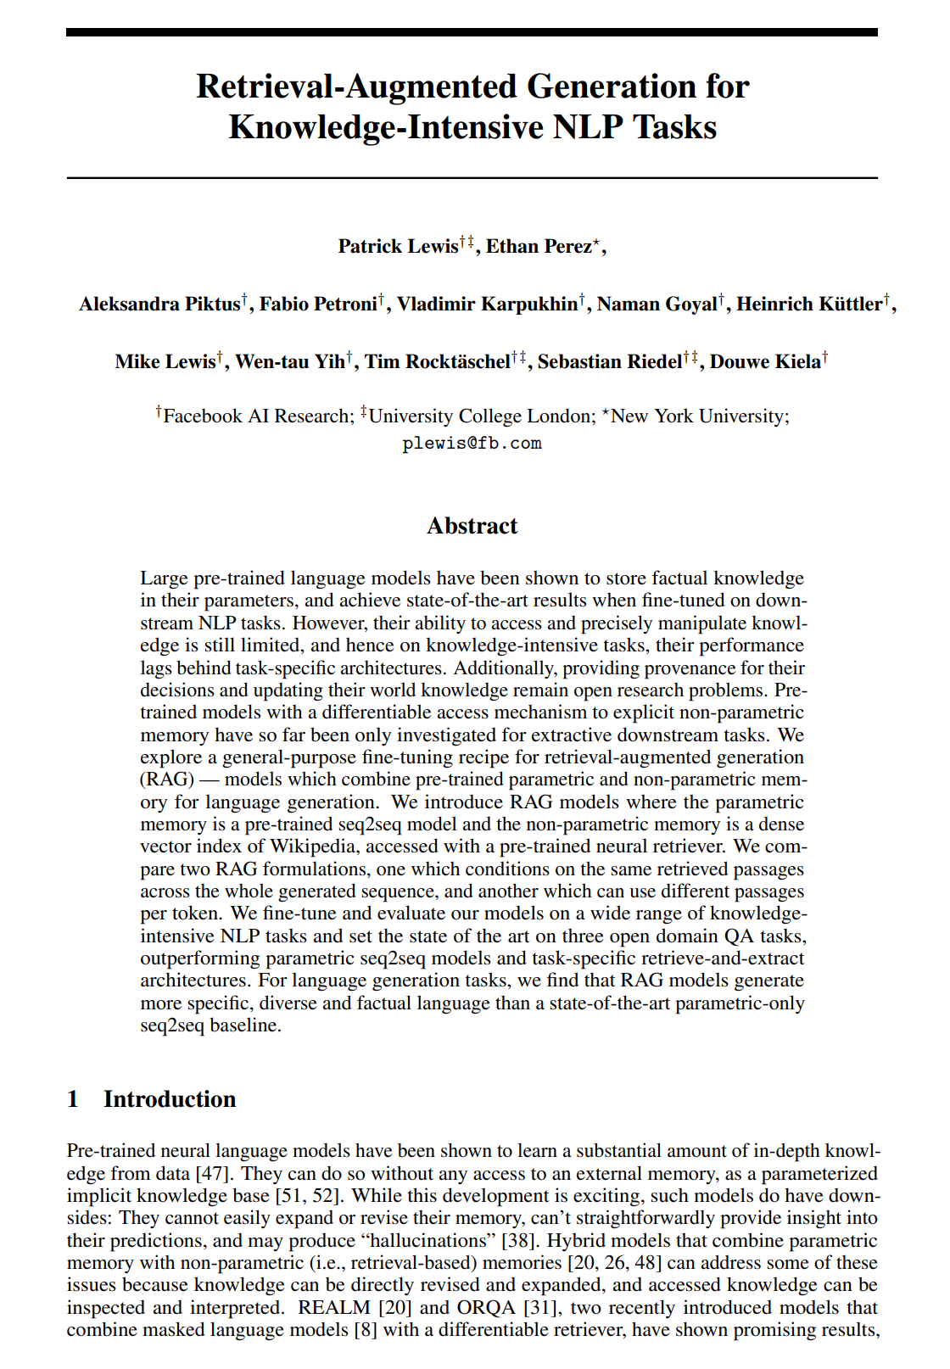
Что такое RAG?
Retrieval-Augmented Generation (RAG) - это
МЕТОД оптимизации ответа большой языковой модели (LLM),
КОТОРЫЙ комбинирует генерацию текста с поиском информации в базе знаний
ДЛЯ создания более информативных ответов или текстов.
Источник: https://arxiv.org/pdf/2005.11401

Slide 10
Зачем нужен RAG в NLP сервисах?
Вызовы в работе с LLM:
Могут создавать вводящие в заблуждение "галлюцинации"
Полагаются на потенциально устаревшую информацию
Неэффективны при работе с конкретными знаниями
Не имеют глубины в специализированных областях
Недостаточно развиты в области логических способностей
Лишены контролируемости
Не могут отслеживать источник знаний
Не могут обеспечить конфиденциальность данных
Стоимость их обучения высока
RAG улучшает точность и соответствие результатов за счёт использования контекстуально значимой информации из базы данных
При отсутствии информации может ответить “я не знаю” вместо убедительного, но вымышленного или неправильного ответа

Slide 11
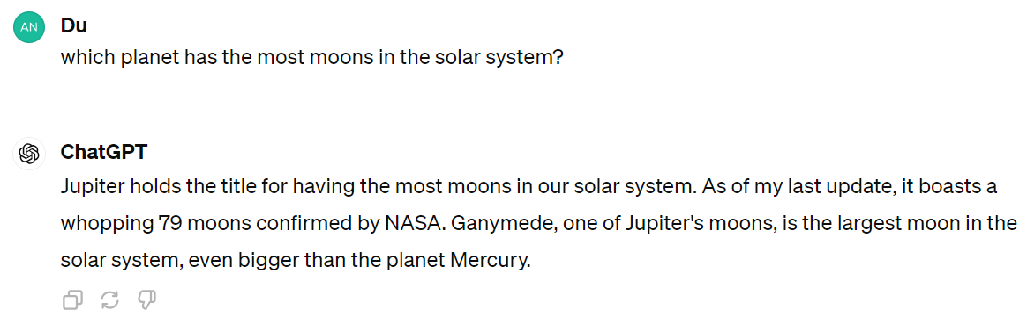
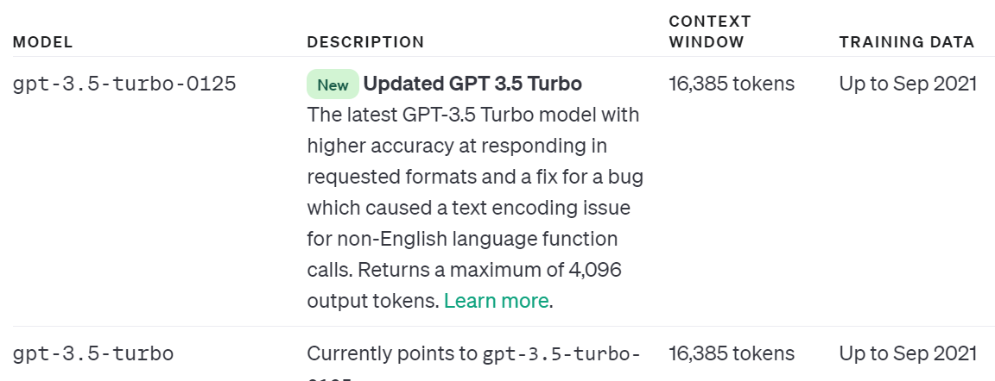
Зачем нужен RAG в NLP сервисах?
Вопрос: «У какой планеты в солнечной системе больше всего спутников?» (ChatGPT vs NASA)
According to the NASA/JPL Solar System Dynamics team, the current tally of moons orbiting planets in our solar system is 293: One moon for Earth; two for Mars; 95 at Jupiter; 146 at Saturn; 28 at Uranus; 16 at Neptune; and five for dwarf planet Pluto.
NASA,12.05.2024 https://science.nasa.gov/solar-system/moons/
ChatGPT (gpt-3.5-turbo),12.05.2024 https://platform.openai.com/docs/models/gpt-3-5-turbo
Сервис, исползующий RAG, мог бы дать правильный ответ автоматически

Slide 12
Области применения RAG
Вопросно-ответные системы:
Позволяет модели лучше понимать контекст запроса и формировать более информативные ответы.
Суммаризация текста:
Позволяет интегрировать контекст из базы знаний для создания более полных и точных сводок
Другие области:
Везде, где требуется создание текста на основе доступной информации из базы знаний

Slide 13
Типы RAG
1. Классический RAG (для QA) включает три основных шага:
Индексация (indexing) - разделение корпуса документов на более короткие фрагменты и построение векторного индекса с помощью энкодера
Извлечение (retrieval) - извлечение соответствующих фрагментов документов на основе сходства между вопросом и фрагментами
Генерация (generation) - генерация ответа на вопрос с учетом извлеченного контекста

Slide 14
Типы RAG
2. Продвинутый RAG
Продвинутая парадигма RAG включает дополнительную обработку перед извлечением и после извлечения:
Перед извлечением методы, такие как переформулировка запроса, могут использоваться для выравнивания семантических различий между вопросами и фрагментами документов.
После извлечения, ранжирование корпуса документов может помочь избежать явления "потерянный в середине“*, или контекст может быть отфильтрован и сжат, чтобы сократить длину контекстного окна.
* Как и люди, LLM с большей вероятностью вспомнят информацию, расположенную в начале или в конце документа, при этом они склонны игнорировать контент в середине. Согласно результатам исследований, производительность LLM оптимальна, когда соответствующие данные расположены в начале или в конце документа.

Slide 15
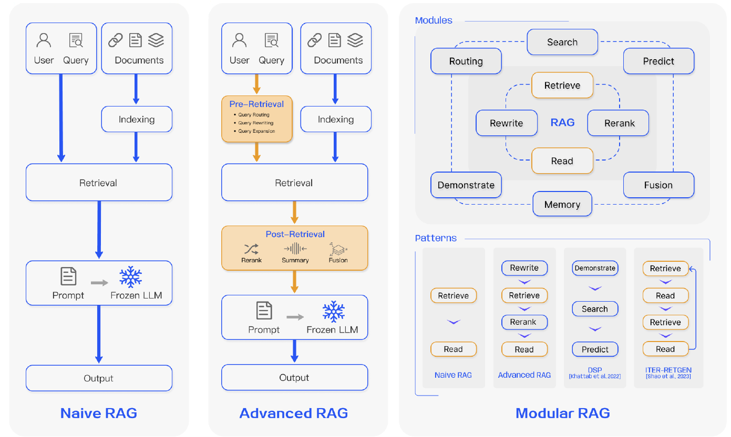
Типы RAG
3. Модульный RAG:
Структурно он более свободен и гибок, в нем представлены более специфические функциональные модули, такие как поисковые системы запросов и объединение нескольких ответов
Технологически он объединяет поиск с fine-tunig, обучением с подкреплением и другими методами

Slide 16
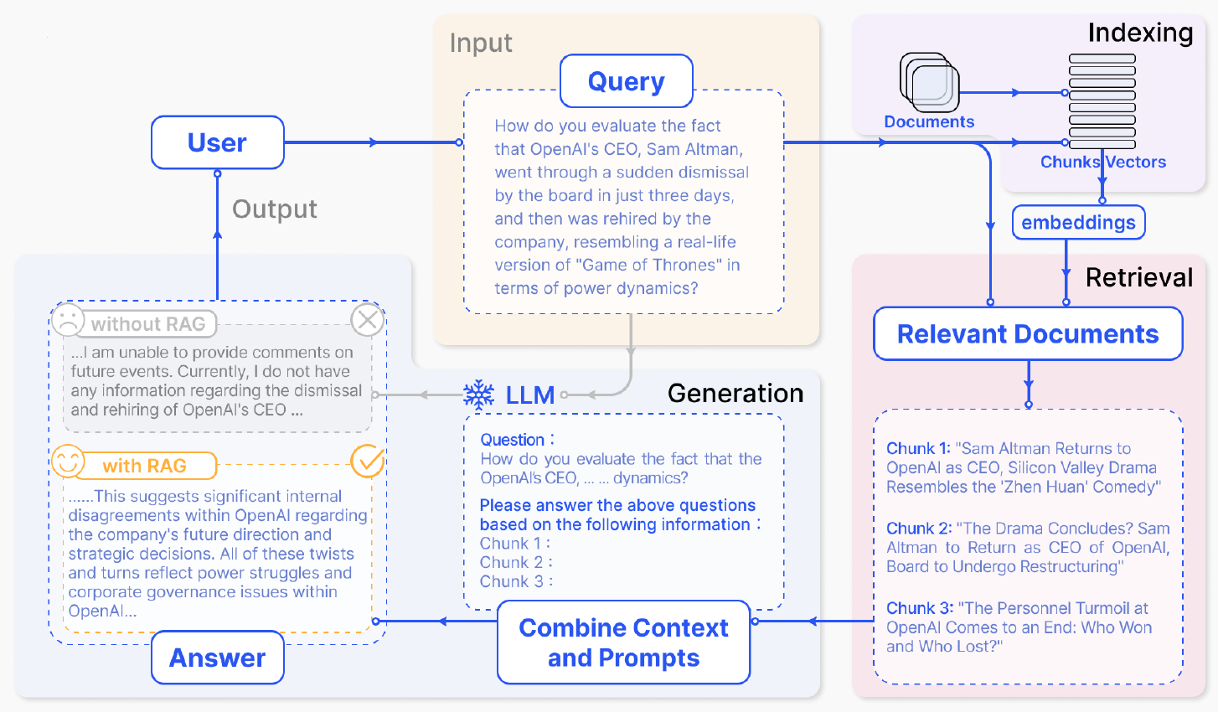
Пример архитектуры сервиса с RAG

Slide 17
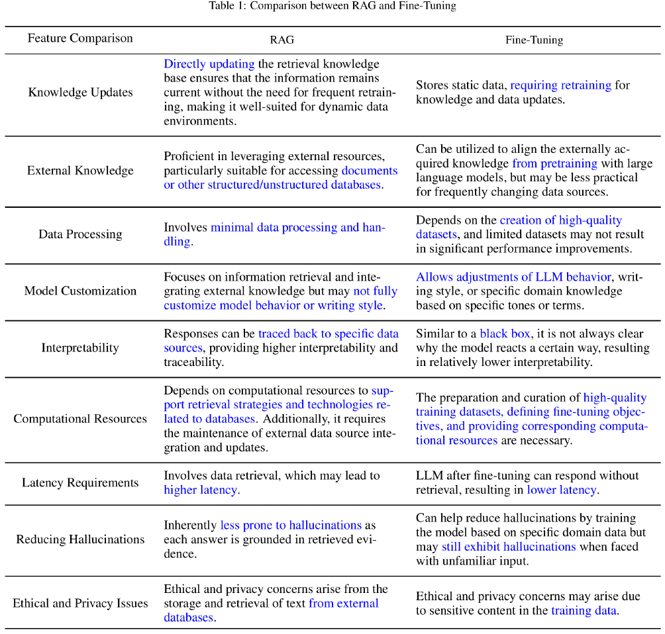
RAG vs Fine-Tuning
У обоих методов есть преимущества и недостатки
Наилучшие результаты можно получить при совместном использовании RAG, Fine-tuning и Prompt Engineeing

Slide 18
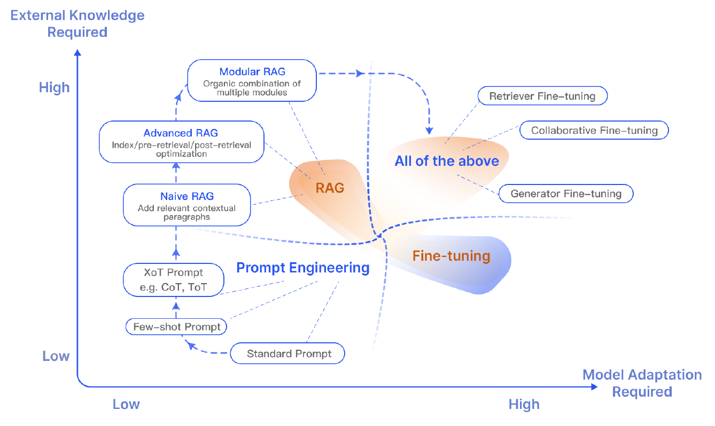
RAG vs Fine-Tuning

Slide 19
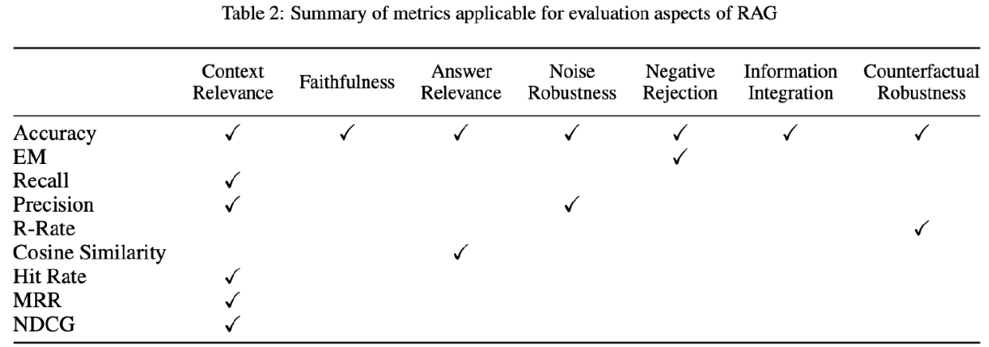
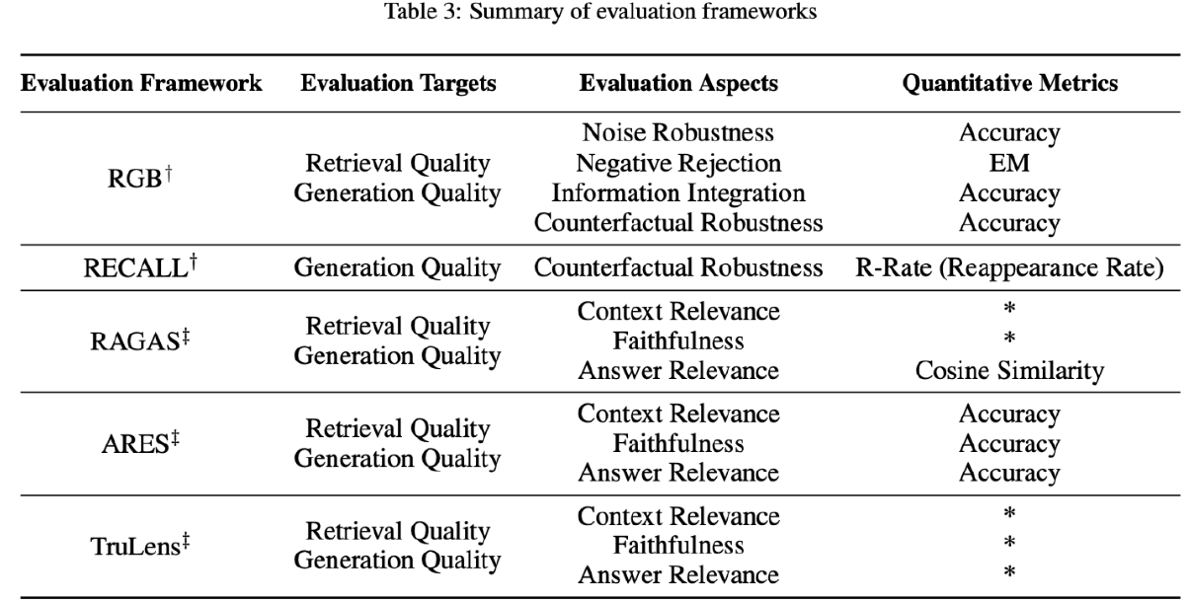
Методы и инструменты для оценки системы RAG
3 качества:
релевантность контекста
достоверность ответа
релевантность ответа
Оценка включает 4 ключевые возможности:
устойчивость к помехам в данных (noise),
способность к отказу (I don’t know)
интеграция информации
устойчивость к фейкам
Системы оценки (бенчмарки)
RGB (Retrieval-Augmented Generation Benchmark)
RECALL
автоматизированные инструменты оценки:
RAGAS
ARES
TruLens

Slide 20
Мониторинг RAG в production
Инструменты:
Langsmith
Phoenix (Arize)
Langfuse
OpenLayer
Аспекты мониторинга :
Достоверность - помогает выявлять и количественно оценивать случаи галлюцинаций
Плохое извлечение - помогает выявить и количественно оценить плохое извлечение контекста
Плохой ответ - помогает распознать и количественно оценить уклончивые, вредные или токсичные ответы
Плохой формат - позволяет обнаружить и количественно оценить ответы с неправильным форматированием

Slide 21
Текущие проблемы в RAG:
Длина контекста:
Что делать, если полученный контент слишком велик и превышает лимит контекстного окна?
Если контекстное окно LLM больше не ограничено, как улучшить RAG?
Надежность:
Как бороться с некорректным полученным контентом?
Как фильтровать и проверять полученный контент?
Как повысить устойчивость модели к засорениям и шуму?
Координация с fine-tuning:
Как использовать эффекты RAG и FT одновременно?
Как они должны координироваться, организовываться - последовательно, попеременно или e2e?
Законы масштабирования:
Удовлетворяет ли модель RAG закону масштабирования?
При каких сценариях RAG может столкнуться с явлением обратного закона масштабирования (падение производительности)?

Slide 22
Текущие проблемы в RAG:
Роль LLM:
LLM могут быть использованы для поиска, для генерации, для оценки.
Как дальше исследовать потенциал LLM в RAG?
Готовность к prod.:
Как уменьшить время поиска в сверхбольших базах данных?
Как гарантировать, что найденный контент не утечет из LLM?
Мультимодальное расширение:
Как можно распространить развивающиеся технологии и концепции RAG на другие виды данных, такие как изображения, аудио, видео или код?

Slide 23
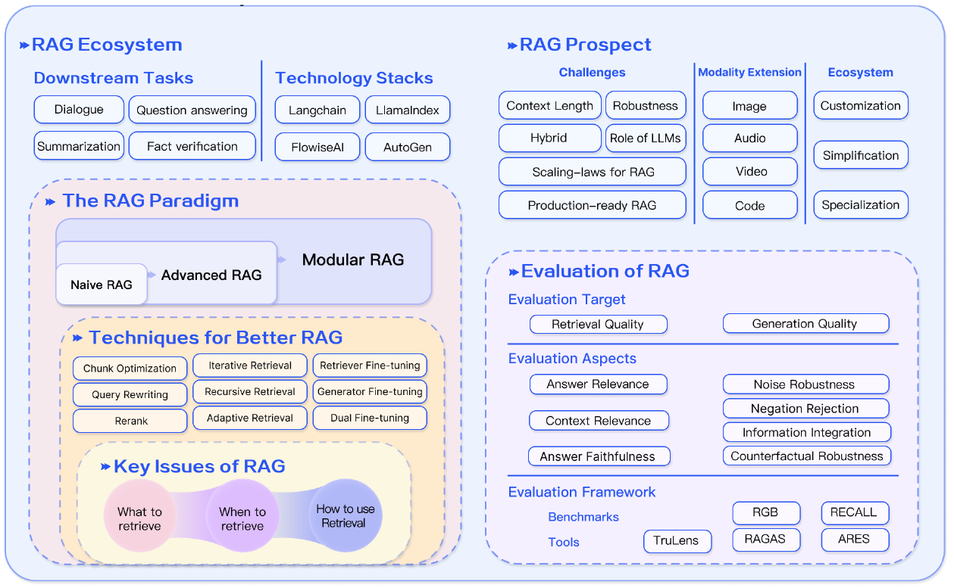
«RAG-вселенная»:

Slide 24

Вопросы?
Ставим “+”,
если вопросы есть
Ставим “–”,
если вопросов нет

Slide 25
Демонстрация QA сервиса с RAG

Slide 26
Huggingface RAG:
https://github.com/huggingface/transformers/tree/main/examples/research_projects/rag
Huggingface RAG end2end retriever:
https://github.com/huggingface/transformers/tree/main/examples/research_projects/rag-end2end-retriever LLaVA vison model: https://llava-vl.github.io Langchain chain types: https://python.langchain.com/v0.1/docs/modules/chains/

Slide 27
Вопросы?
Ставим “+”,
если вопросы есть
Ставим “–”,
если вопросов нет

Slide 28
Рефлексия

Slide 29
Цели вебинара
Проверка достижения целей
1. | Объяснить подход RAG
2. | Использовать RAG для улучшения NLP систем

Slide 30


Рефлексия
С какими впечатлениями уходите с вебинара?
Хотите дальше разбираться с RAG и с NLP в целом?

